Slide 1


캡스톤디자인2
자폐 청소년을 위한 자기관리 앱
Anti Barrier
201910662 가상훈
202010725 노가연

Slide 2
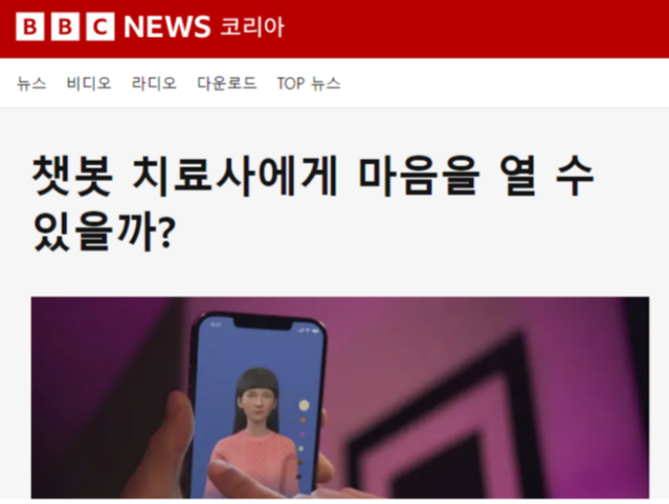

개발 필요성
#인공지능
#챗봇
자폐스펙트럼 장애가 있는 사람을 대상으로 여러 연구가 진행되고 있음. 그 중에서 챗봇을 활용한 앱, 프로그램 등 AI를 이용한 분야가 다양하고 긍정적인 결과를 가져옴.
사회적 상호작용의 어려움이나 혼란이 자폐증 환자의 공통적인 증상으로, 챗봇을 활용하여 갈등 상황을 헤쳐 나갈 때 도움을 받거나 연습을 할 수 있음.

Slide 3
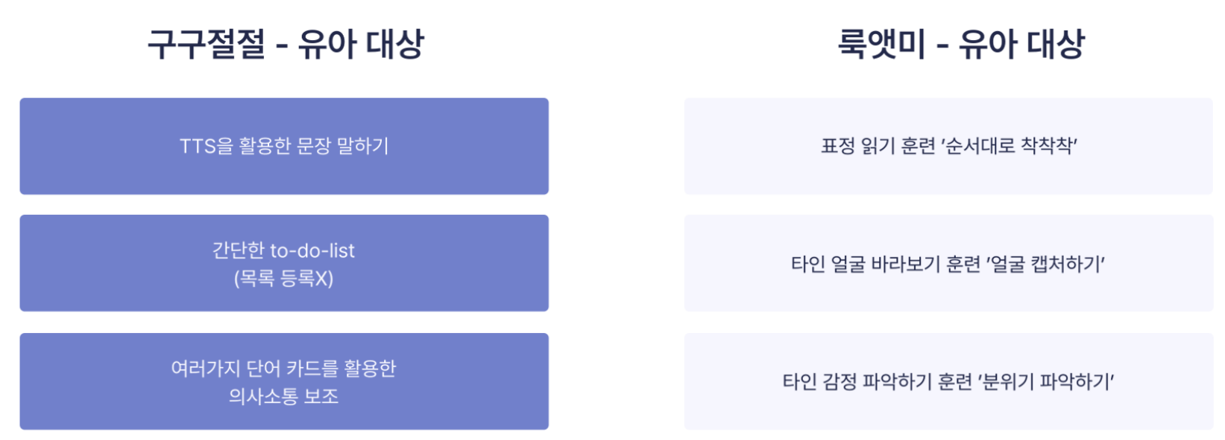
유사 솔루션 비교
현재 나와있는 앱들은 유아 대상인 경우가 대다수

Slide 4
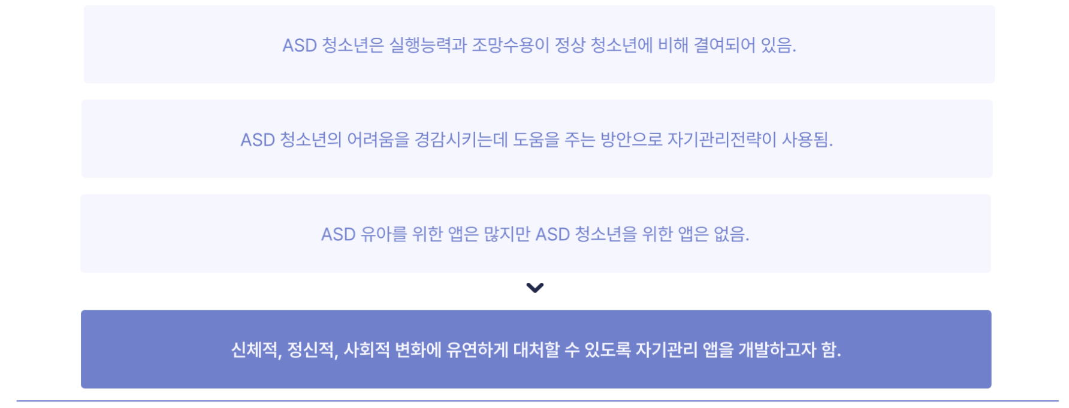
Anti Barrier

Slide 5
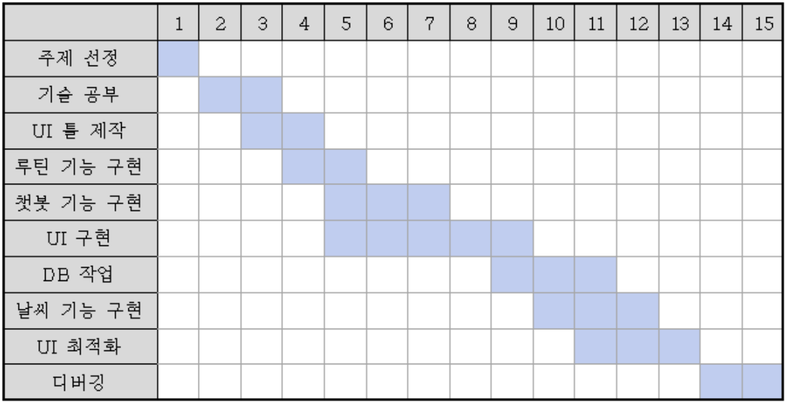
프로젝트 일정

Slide 6
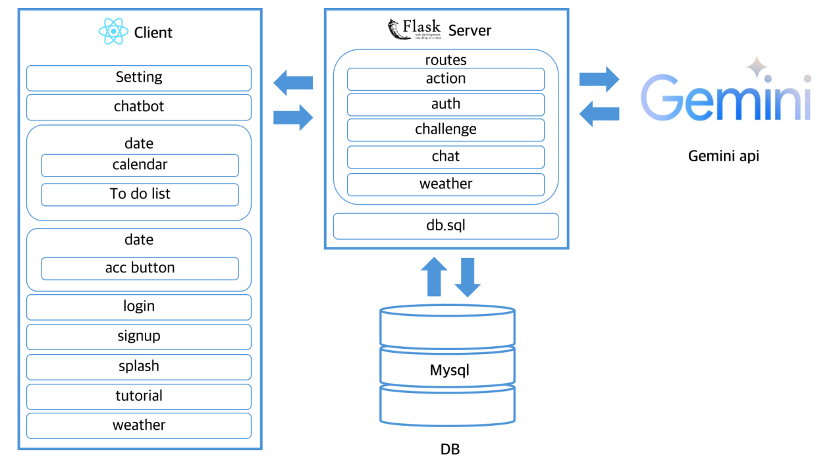
구조도

Slide 7
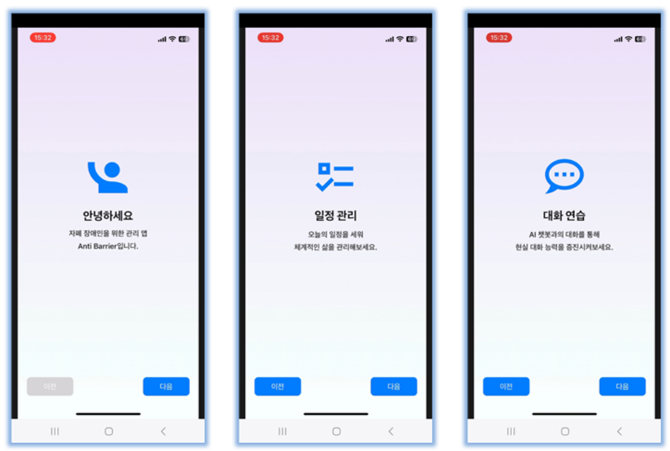
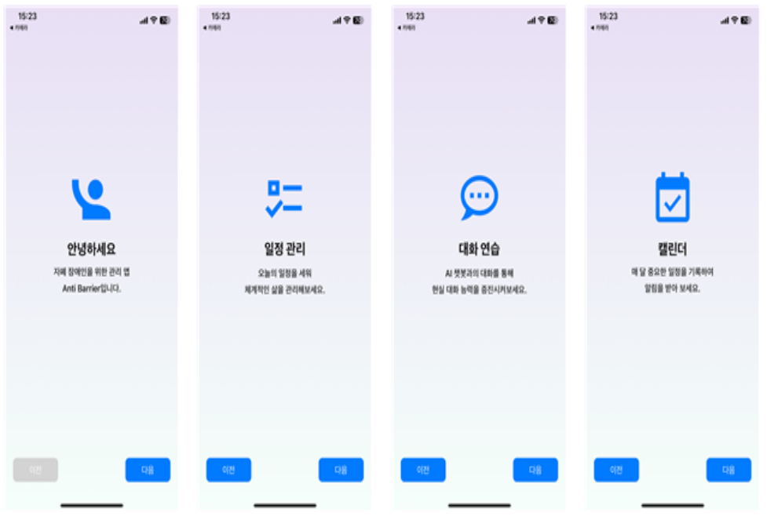
프로젝트 기능 소개 - 튜토리얼
앱 주요 기능 안내 및 사용 준비 지원
단계별 애니메이션으로 직관적 설명 제공
스와이프 스타일 애니메이션과 이전/다음 버튼 지원
마지막 페이지에서 시작 버튼 클릭 시 메인 화면으로 이동

Slide 8
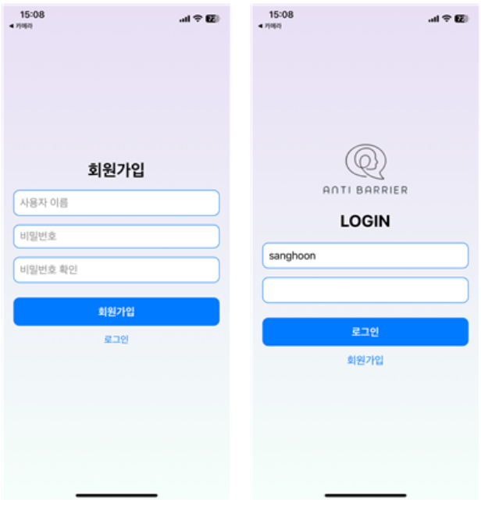
프로젝트 기능 소개 - 로그인
회원가입: ID/비밀번호 입력 후 DB에 회원 정보 저장
로그인: ID/비밀번호 확인 후 UUID 생성
UUID 활용:
앱 내 활동 정보(채팅 기록 등) 저장
EXPO-SECURE-STORE를 통한 자동 로그인 지원
로그아웃: UUID 삭제로 자동 로그인 방지, 재로그인 시 새로운 UUID 생성 및 활동 내역 불러오기

Slide 9
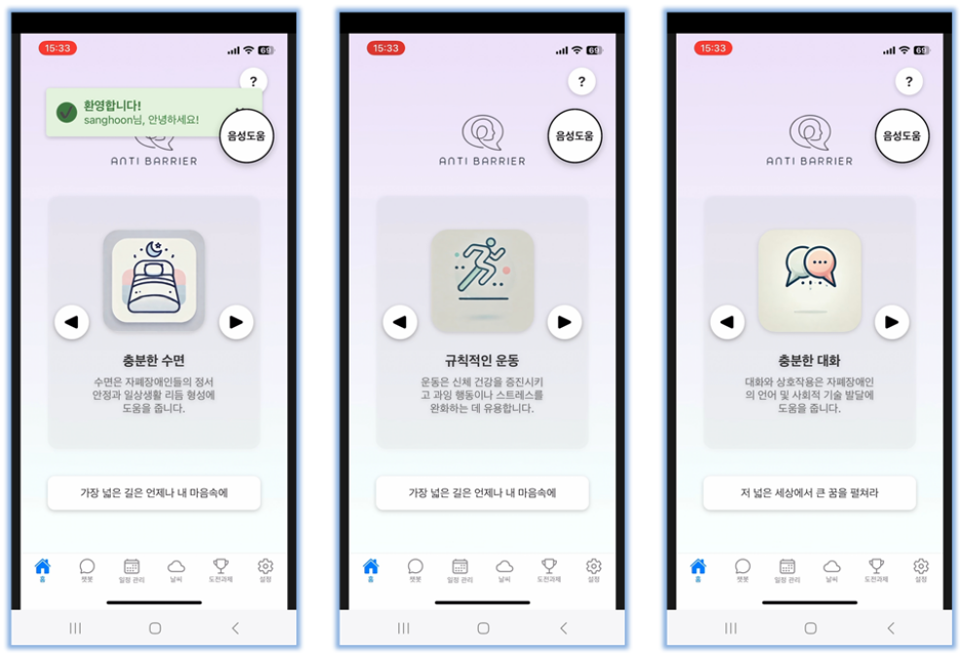
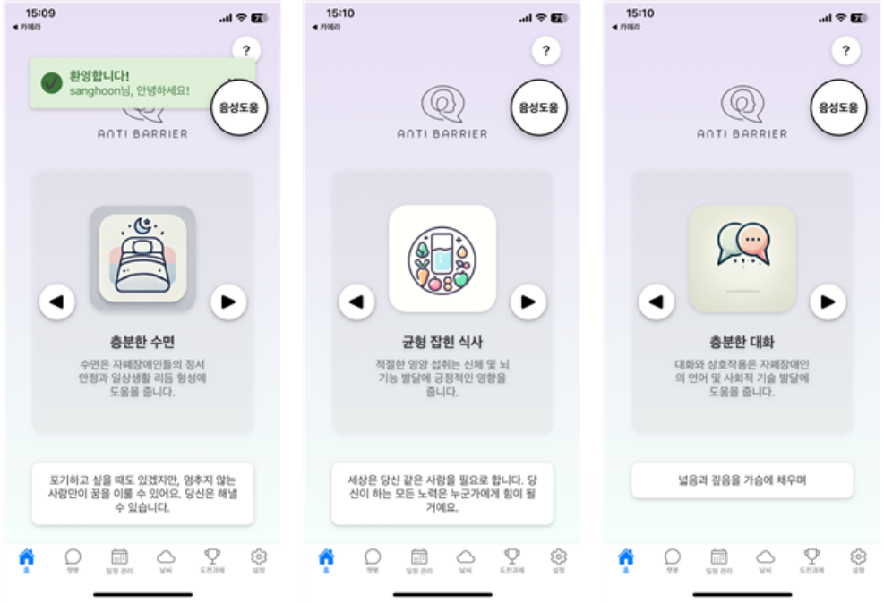
프로젝트 기능 소개 - 홈 화면
UUID 기반 로그인 안내(TOST 메시지로 ID 표시)
중앙: 자폐 장애인을 위한 건강수칙 (10초 간격 자동 전환)
하단: 한 줄 명언 표시 (10초 간격 자동 변경, 클릭 시 즉시 변경)

Slide 10
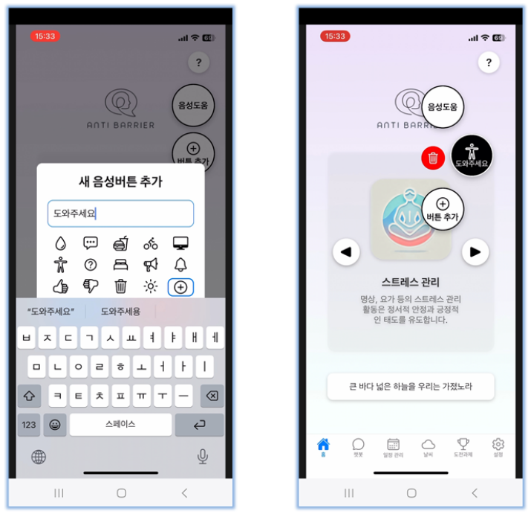
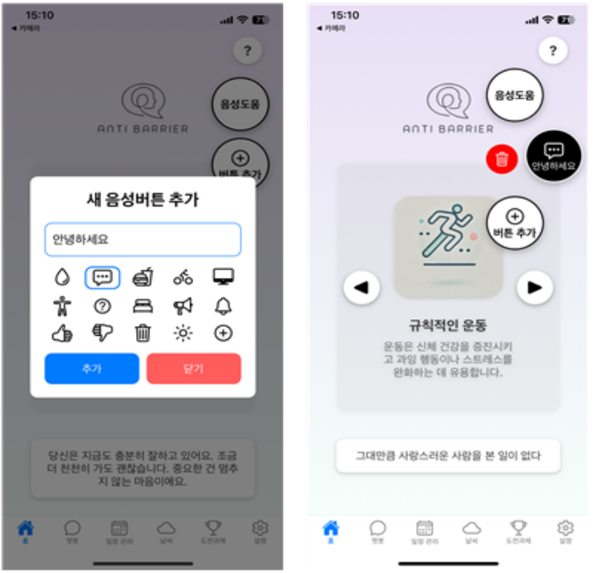
프로젝트 기능 소개 - 음성 도움 버튼
사용자 정의 버튼으로 대화 설정 및 음성 전달
버튼 생성: 텍스트 및 아이콘 설정
음성 출력: 클릭 즉시 대화 전달
빠르고 실시간 의사소통 지원

Slide 11
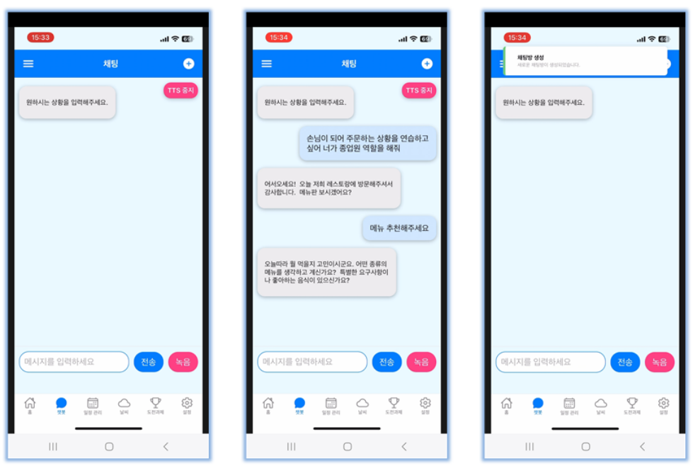
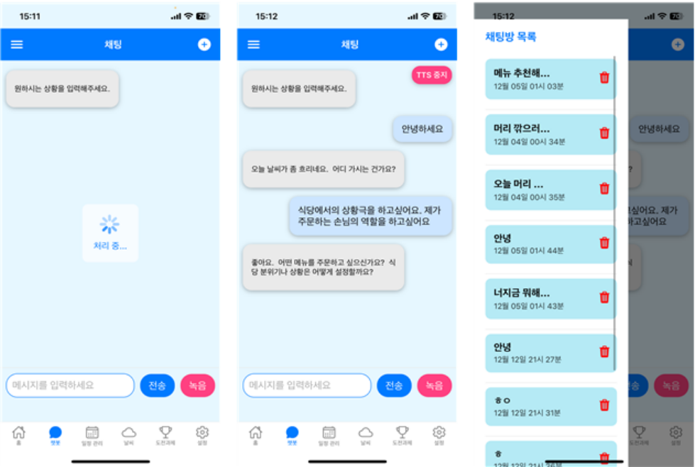
프로젝트 기능 소개 - 챗봇
자폐 장애인의 의사소통 지원
입력 방식: 텍스트 입력 또는 음성 녹음(STT 활용)
응답 생성: GEMINI API를 통한 AI 답변(TTS 활용)
AI 역할 및 개인정보 학습으로 맞춤 대화 지원
UUID 기반 채팅방 생성 및 삭제

Slide 12
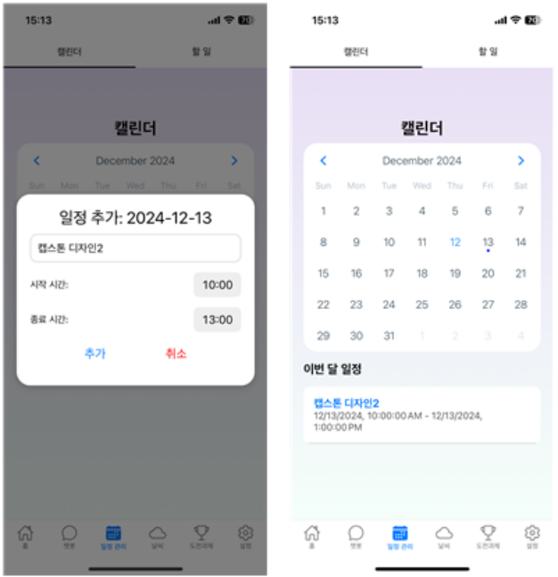
프로젝트 기능 소개 - 일정관리
일정 관리: 시각적으로 확인 및 특정 날짜에 일정 추가
기기 연동: 기기 기본 캘린더와 연동하여 일정 동기화
일정이 있는 날짜 시각적 표시

Slide 13
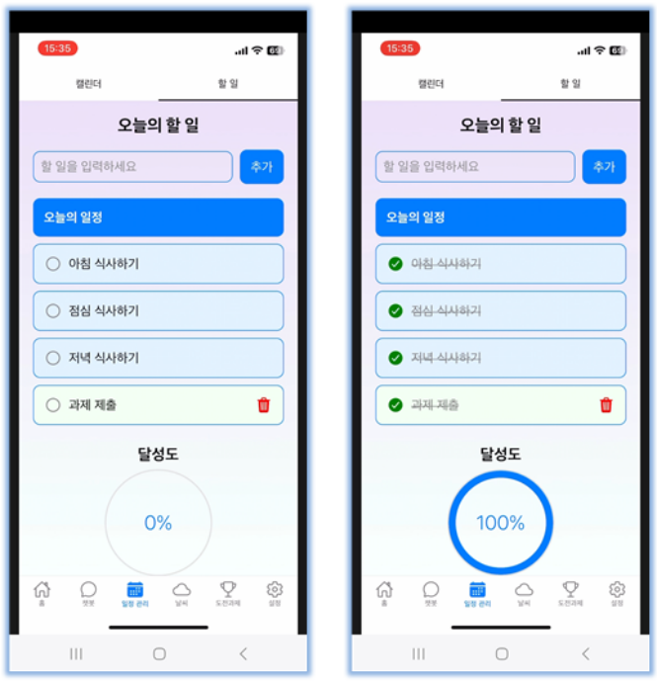
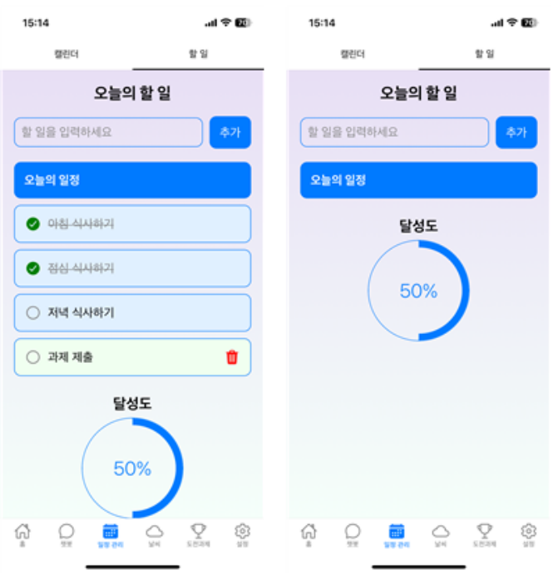
프로젝트 기능 소개 - 할 일
자폐 장애인의 집중력 향상 및 규칙적 생활 습관 지원
사용자 추가: 새로운 할 일 추가 및 저장 시 즉시 업데이트
완료 처리: 진행률 PROGRESS BAR에 반영
사용자 추가 할 일 삭제 가능

Slide 14
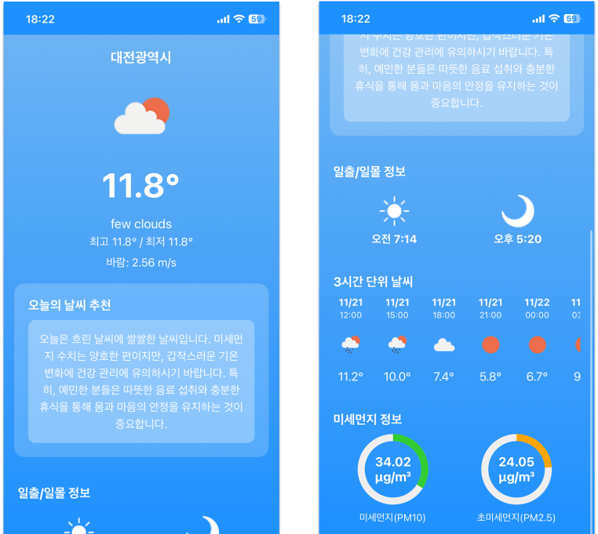
프로젝트 기능 소개 - 날씨
위치 기반 정보: 사용자 위치를 서버로 전송
→ OPEN WEATHER MAP API 통해 날씨 정보 수신
미세 먼지: 원형 프로그래스바로 시각화, 농도 기준에 따라 색상 동적 변경
현재 날씨/온도/미세먼지 정보를 GEMINI AI로 전송
AI가 건강 수칙 및 옷차림 정보 추천 (기상캐스터 역할로 사전 학습)
제공 정보: 현재 온도, 최저/최고 온도, 날씨 상태, 바람 정보, 일출/일몰 시간

Slide 15
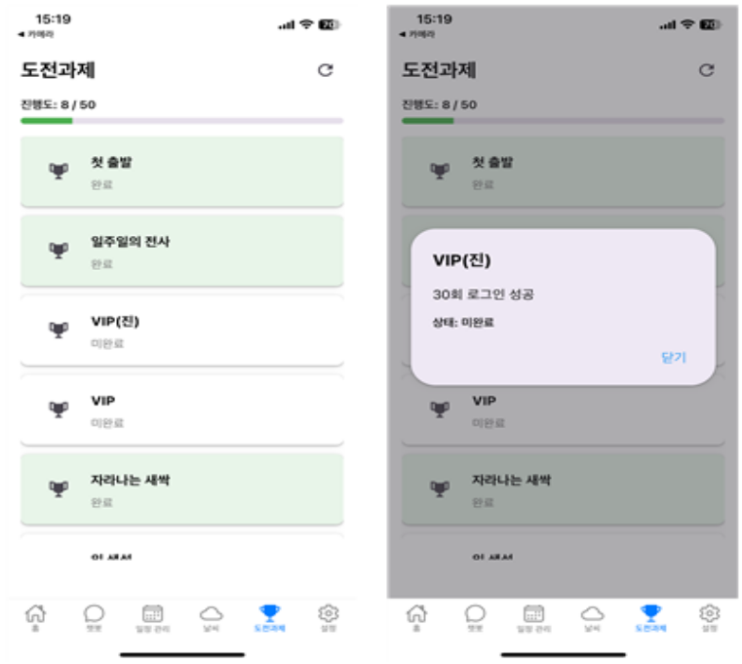
프로젝트 기능 소개 - 도전 과제
자폐 장애인에게 동기 부여 및 성취감 제공
앱 로그인 횟수, 일정 추가, AI 대화, 채팅방 생성 등
데이터 저장: EXPO-SECURE-STORE에 도전 과제 진행 상태 저장
조건 달성: 기준 도달 시 완료 처리되며 UI 변화 및 완료 표시 후 PROGRESS BAR로 시각화

Slide 16





기대효과
성취감과
자기효능감 증대
사회적 상호작용
대화 연습
자기관리 능력 향상
할 일과 일정 관리를 통해
스스로 관리 능력 강화
도전 과제를 통해 작은 목표를 완수하며 성취감을 경험
Chatbot을 통해 반복적인 연습으로 사회적 상호작용
기술 습득

Slide 17



개선점
챗봇 기능에서의
개선점
iOS 자체 문제점
도전 과제 공유 기능
기기의 기본 UI로 앱 UI가 흔들림
STT 사용시 마이크 연결로 TTS 소리가 낮아짐
첫 번째 텍스트 대신 대화 요약 제목
AI 모델 확장
다국어 지원
순위 기능 추가 : 도전 과제를 몇 번째로 달성했는지 확인 가능
도전 과제 공유 기능 추가

Slide 18

THANK YOU
캡스톤디자인 2
감사합니다
가상훈 | 노가연

